Slide 1

酸碱盐世界之四：
初探物质的转化关系
——八圈图
北师大天津附中
韩璐

Slide 2

金属
你
知
道
吗
？
非金属
与水反应生成酸或与碱反应生成盐和水的氧化物
与水反应生成碱或与酸反应生成盐和水的氧化物
碱性
氧化物
酸性
氧化物
纯净物
碱
酸
盐
各种物质之间是如何转化的呢？

Slide 3





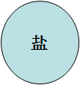
请写出下列变化对应的化学方程式
Na
C
金属
哪些物质之间能发生化学反应？
非金属
Na₂O
CO₂
碱性
氧化物
酸性
氧化物
写一写
NaOH
H₂CO₃
碱
酸
CaCO₃
NaCl
盐

Slide 4
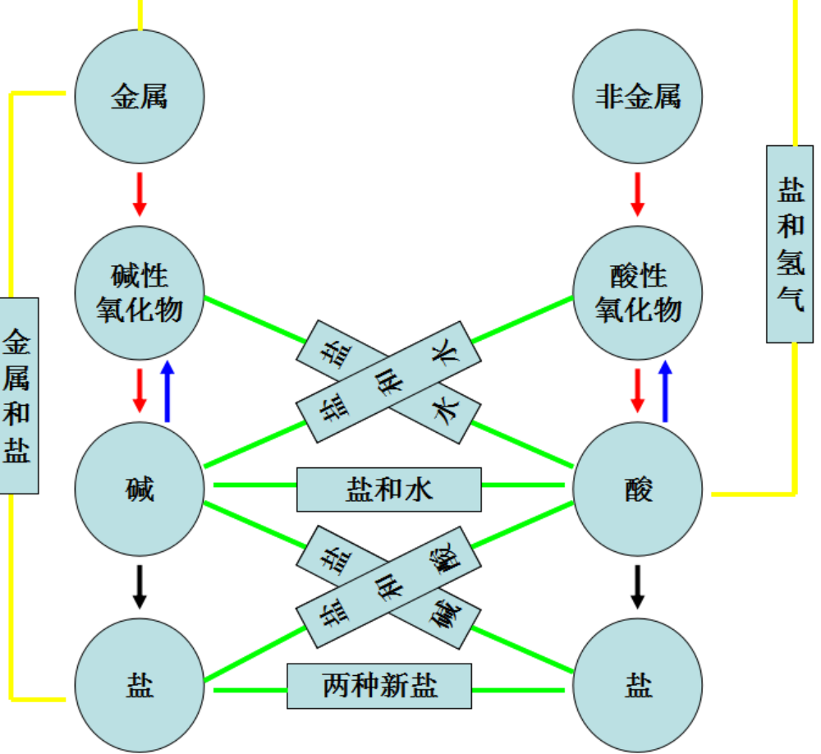
一、八圈图
返回最
近浏览
下一页

Slide 5
A
1.各类物质的主要性质
B
2.找物质转化关系和方法
二、初探八圈图
C
3.生成盐的方法及反应条件
D
4.四种基本反应类型再认识八圈图
下一页

Slide 6
1.各类物质的主要性质
例题1. 写出能与氢氧化钠反应的三种不同物质对应
的化学方程式
① NaOH+ =
① NaOH+ =
② NaOH+ =
② NaOH
③ NaOH+
二、初探八圈图
③ NaOH+ =
下一页

Slide 7
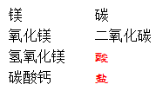
1.各类物质的主要性质
例题2. 下列物质中找出能跟稀盐酸反应的物质:
镁 、碳、氧化镁、二氧化碳、氢氧化镁、碳酸、
碳酸钙
二、初探八圈图

Slide 8
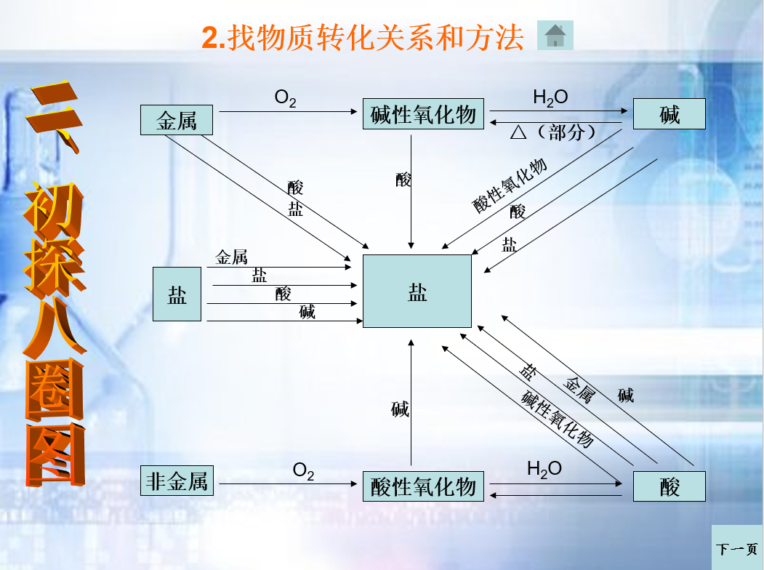

Slide 9
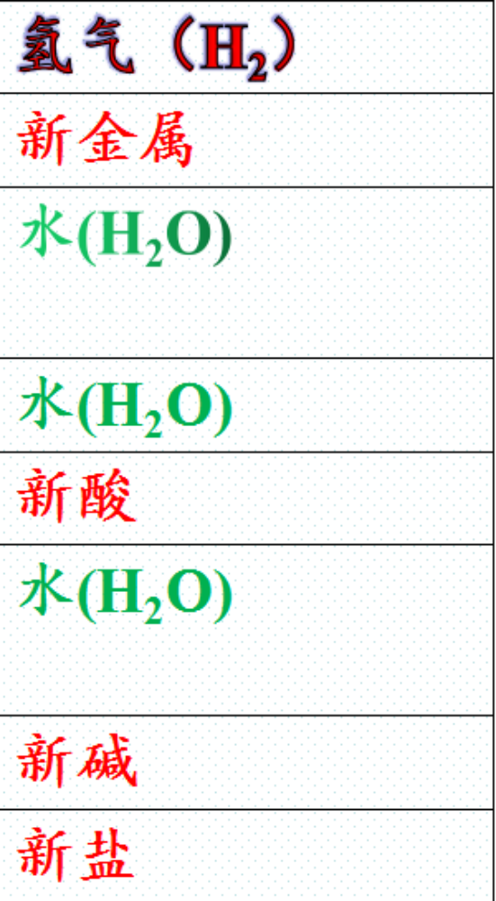
3.生成盐的方法及反应条件
方法 | 生成物
①金属+酸
②金属+盐
③酸+ 碱性氧化物
④酸+碱
⑤酸+盐
⑥碱+ 酸性氧化物
⑦碱+盐
⑧盐+盐
二、初探八圈图
盐

Slide 10
3.生成盐的方法及反应条件
方法 | 条件
①金属+酸
②金属+盐
③酸+碱性氧化物
④酸+碱
⑤酸+盐
⑥碱+酸性氧化物
⑦碱+盐
⑧盐+盐
1、氢前金属 2、常用稀盐酸和稀硫酸
1、前金换后金 2、盐溶液
3、不用K、Na、Ca、Ba。
酸可溶
酸可溶
酸可溶，生成物符合复分解反应条件
二、初探八圈图
可溶性碱：KOH\NaOH\Ca(OH)₂\Ba(OH)₂
反应物均可溶；
生成物符合复分解反应条件

Slide 11
2.物质转化关系和方法
例题3. 盛放澄清石灰水的试剂瓶内壁往往附有
不溶于水的白色固体，这层固体的化学式______,
除去瓶壁上的白色固体需要的试剂_______，写
出除去白色固体的化学方程式
_________________________。
CaCO₃
二、初探八圈图
稀盐酸
CaCO₃+2HCl=CaCl₂+H₂O+CO₂↑

Slide 12
2.物质转化关系和方法
例题4. 除去FeCl₂溶液中的CuCl₂可选用的试剂是（ ）
A
A. Fe B. Cu C. HCl D. Ag
D、因为银的金属活动性比铜弱，所以银不与CuCl₂溶液反应，不能除去杂质，不符合除杂原则，故选项选用的试剂错误。
B、铜不与CuCl₂溶液反应，不能除去杂质，不符合除杂原则，故选项选用的试剂错误。
A、因为铁的金属活动性比铜强，所以Fe能与CuCl₂溶液反应生成氯化亚铁和铜，能除去杂质且没有引入新的杂质，符合除杂原则，故选项选用的试剂正确。
C、盐酸不与CuCl₂溶液反应，不能除去杂质，不符合除杂原则，故选项选用的试剂错误。
二、初探八圈图

Slide 13
2.物质转化关系和方法
例题5.下列关于物质除杂所选用方法正确的是（ ）
A
选项 | 物质 | 所含杂质 | 除杂方法
A | FeSO₄溶液 | CuSO₄ | 加入过量Fe粉并过滤
B | CO₂ | CO | 将混合气体通过红热铜网
C | NaCl溶液 | BaCl₂ | 加入过量的Na₂SO₄并过滤
D | Mg | Cu | 加入过量的稀硫酸并过滤
二、初探八圈图
C、BaCl₂能与过量的Na₂SO₄溶液反应生成硫酸钡沉淀和氯化钠，能除去杂质但引入了新的杂质硫酸钠（过量的），不符合除杂原则，故选项所采取的方法错误。
D、Mg能与过量的稀硫酸反应生成硫酸镁和氢气，铜不与稀硫酸反应，反而会把原物质除去，不符合除杂原则，故选项所采取的方法错误。
B、CO不能与红热铜网反应，不能除去杂质，不符合除杂原则，故选项所采取的方法错误。
A、因为铁的金属活动性比铜强，所以过量Fe粉能与CuSO₄溶液反应生成FeSO₄溶液和Cu，再过滤，能除去杂质且没有引入新的杂质，符合除杂原则，故选项所采取的方法正确。

Slide 14




2.物质转化关系和方法
例题6. 利用“→”上方的试剂可实现下列各物质间
转化的是（ ）
B
A、Cu CuCl₂
B、K₂CO₃ KOH
C、Na₂SO₄ Na₂CO₃
D、Cu(OH)₂ NaOH
铜是氢后金属，不与稀盐酸反应 ×
二、初探八圈图
K₂CO₃+Ca(OH)₂=CaCO₃↓+2KOH √
Na₂SO₄+BaCl₂=BaSO₄↓+2NaCl ×
Cu(OH)₂+Na₂SO₄×氢氧化铜不溶于水 ×

Slide 15
2.物质转化关系和方法
例题7. 我们可以利用物质与物质间的反应制造出新的
物质，下列物质间的转化，不能一步实现的是（ ）
D
A、CuCl₂ → Cu
B、Ba(OH)₂ → NaOH
C、H₂SO₄ → HCl
D、 CuO → Cu(OH)₂
CuCl₂ +Fe = FeCl₂ + Cu
二、初探八圈图
Ba(OH)₂ +Na₂CO₃ =2NaOH + BaCO₃↓
H₂SO₄ +BaCl₂ = 2HCl + BaSO₄↓
CuO+2HCl=CuCl₂+H₂O
CuCl₂+2NaOH=2NaCl+Cu(OH)₂↓

Slide 16
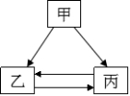
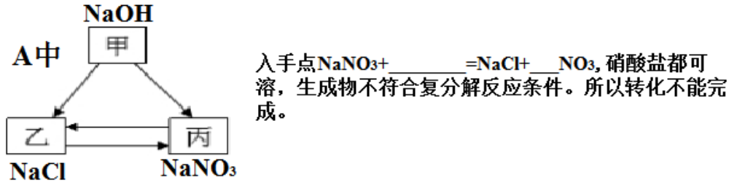
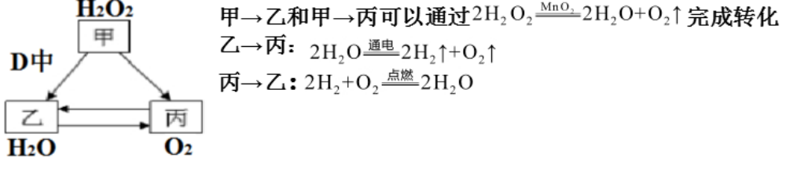
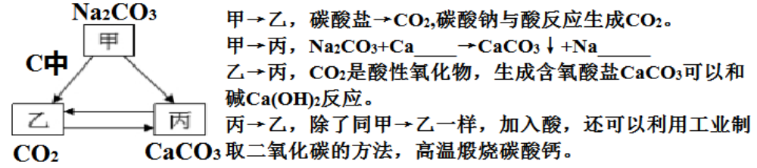
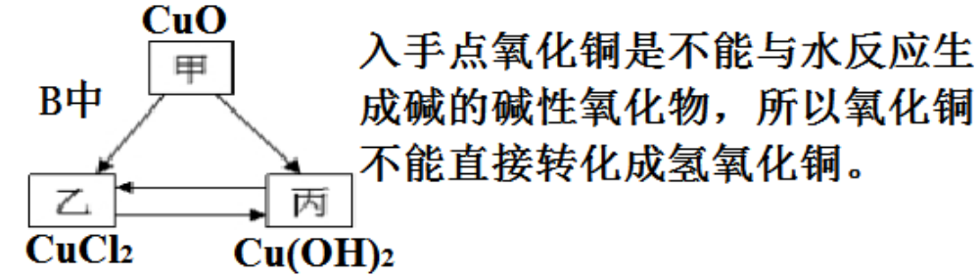
2.物质转化关系和方法
例题8.甲、乙、丙三种物质间通过一步反应能实现右图转化，下列选项中符合图示转化关系的是（ ）
CD
选项 | 甲 | 乙 | 丙
A | NaOH | NaCl | NaNO₃
B | CuO | CuCl₂ | Cu(OH)₂
C | Na₂CO₃ | CO₂ | CaCO₃
D | H₂O₂ | H₂O | O₂
二、初探八圈图

Slide 17
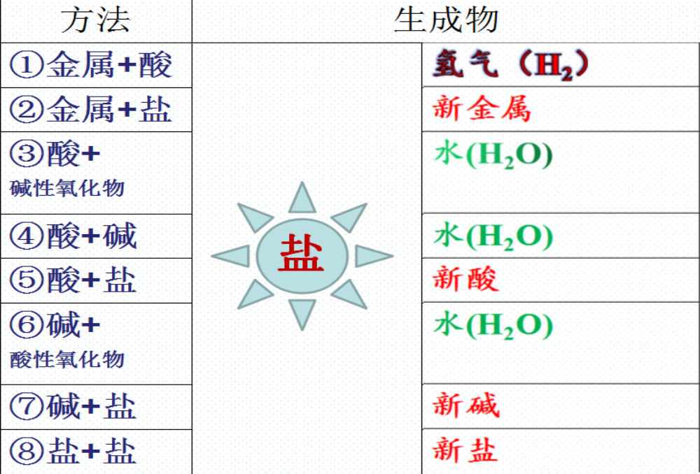
3.
3.生成盐的方法及反应条件
例题9. 制取氯化镁有多少种方法?写出有关
的化学方程式。
方法 | 条件
①金属+酸 | Mg+2HCl=MgCl₂+H₂↑
②金属+盐 | Mg+FeCl₂=MgCl₂+Fe
③酸+碱性氧化物 | MgO+2HCl=MgCl₂+H₂O
④酸+碱 | Mg(OH)₂+2HCl=MgCl₂+2H₂O
⑤酸+盐 | MgCO₃+2HCl=MgCl₂+H₂O+CO₂↑
⑥碱+酸性氧化物 | 只能生成含氧酸盐
⑦碱+盐 | Mg(OH)₂ 不可溶
⑧盐+盐 | MgSO₄+BaCl₂=MgCl₂+BaSO₄↓
二、初探八圈图

Slide 18
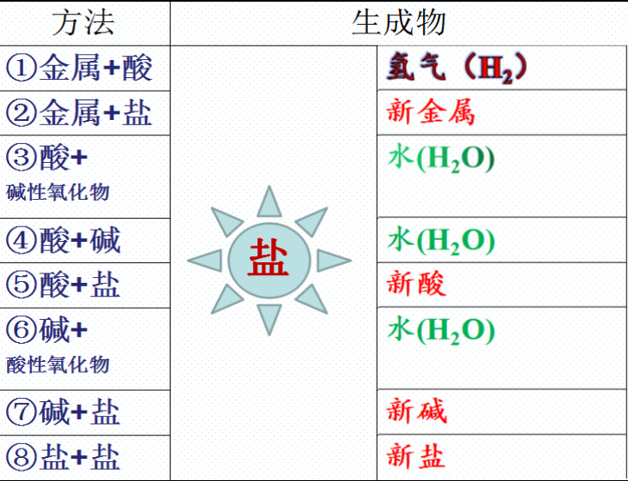
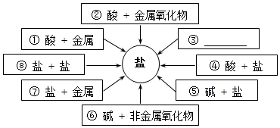
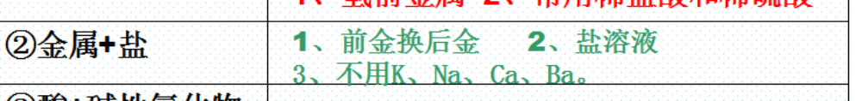
3.生成盐的方法及反应条件
例题10：兴趣小组学习了单质、氧化物、酸、碱、盐的性质后进行了归纳，构建了下面的知识网络图。回答：
二、初探八圈图
酸+碱
（1）根据图示信息，③处的内容是______。
（2）写出⑦中一个反应的化学方程式：
__________________________。
CuCl₂ +Fe = FeCl₂ + Cu

Slide 19
4、四种基本反应类型再认识八圈图
化合反应
01
A+B=C
化合反应
二、初探八圈图
A=B+C
02
分解反应
分解反应
复分解反应
03
A+BC=B+AC
置换反应
置换反应
04
AB+CD=AD+CB
复分解反应

Slide 20



4、四种基本反应类型再认识八圈图
1
化合反应：A+B=C
金属
非金属
2Ca+O₂=2CaO
O₂
O₂
CaO+H₂O=Ca(OH)₂
二、初探八圈图
碱性
氧化物
酸性
氧化物
C+O₂ CO₂
H₂O
H₂O
H₂O+CO₂=H₂CO₃
碱
酸

Slide 21


4、四种基本反应类型再认识八圈图
2
分解反应:A=B+C
部分
含氧酸盐
△
二、初探八圈图
△
CaCO₃
CaO
+CO₂↑
碱性
氧化物
酸性
氧化物
Cu(OH)₂
CuO+H₂O
△
H₂CO₃
=
CO₂↑
+H₂O
部分
碱
部分
含氧酸

Slide 22


4、四种基本反应类型再认识八圈图
3
置换反应:A+BC=B+AC
金属
H₂+CuO Cu+H₂O
H₂ C
盐
和
氢
气
△
二、初探八圈图
C+2CuO 2Cu+CO₂↑
金属
氧化物
金
属
和
盐
Fe+CuSO₄=FeSO₄+Cu
酸
Zn+H₂SO₄=ZnSO₄+H₂↑
盐

Slide 23
4、四种基本反应类型再认识八圈图
4
复分解反应：AB+CD=AD+CB
碱性
氧化物
盐 和 水
CuO+H₂SO₄=CuSO₄+H₂O
二、初探八圈图
HCl+NaOH=NaCl+H₂O
碱
酸
HCl+AgNO₃=AgCl↓+HNO₃
盐和水
盐 和 酸
盐 和 碱
CuSO₄+2NaOH=Cu(OH)₂↓+Na₂SO₄
盐
盐
NaCl+AgNO₃=AgCl↓+NaNO₃
两种新盐
生成物符合复分解反应条件：↑↓H₂O

Slide 24

4、四种基本反应类型再认识八圈图
5
没有基本反应类型
酸性
氧化物
盐 和 水
二、初探八圈图
CO₂+2NaOH=Na₂CO₃+H₂O
碱
01
化合反应
A+B=C
02
A=B+C
分解反应
03
A+BC=B+AC
置换反应
04
AB+CD=AD+CB
复分解反应

Slide 25
4、四种基本反应类型再认识八圈图
金属+O₂→碱性氧化物
非金属+O₂→酸性氧化物
碱性氧化物+H₂O→碱
酸性氧化物+H₂O→酸
碱+酸性氧化物→盐+H₂O
化合
无类型
二、初探八圈图
含氧酸盐→酸氧+碱氧
碱 →碱性氧化物+H₂O
酸→酸性氧化物+H₂O
1
5
分解
2
4
复分解
酸+金属氧化物→盐+H₂O
酸+碱→盐+H₂O
酸+盐→新酸+新盐
碱+盐→新碱+新盐
盐+盐→两种新盐
3
置换
C+金属氧化物→金属+CO₂
H₂+金属氧化物→金属+H₂O
金属+酸→盐+H₂
金属+盐→新盐+新金属

Slide 26

4、四种基本反应类型再认识八圈图
例题11. 按要求写出化学方程式：
1、有水生成的化合反应：_____________________
2、有水生成的分解反应：_____________________
3、有水生成的置换反应：_____________________
4、有水生成的复分解反应：___________________
5、有水生成没有基本反应：___________________
2H₂+O₂ 2H₂O
二、初探八圈图
H₂CO₃
=
CO₂↑
+H₂O
H₂+CuO Cu+H₂O
CuO+H₂SO₄=CuSO₄+H₂O
CO₂+2NaOH=Na₂CO₃+H₂O

Slide 27
物质性质
1.各类物质的主要
性质
01
物质转化
2.找物质转化关系和方法
二、初探八圈图
04
八圈图
02
基本反应类型
4.四种基本反应类型再认识八圈图
03
生成盐
3.生成盐的方法及反应条件

Slide 28

练习1
B
除铁锈的试剂是（ ）
A、氯化钠溶液 B、稀盐酸
C、氢氧化钠溶液 D、水
解析：铁锈的主要成分是氧化铁（Fe₂O₃）,能与稀盐酸反应生成氯化铁和水，能用作除铁锈的试剂，故正确。
氯化钠溶液是盐溶液，能加快铁的锈蚀，氢氧化钠溶液是碱溶液，水是非金属氧化物，都不能用作除铁锈的试剂。
三、八圈图应用
Fe₂O₃
HCl

Slide 29
练习2
...Al--Mn--Zn...(H)
已知金属锰在金属活动性顺序中位于铝和锌之间．
下列化学反应不能发生的是（ ）
A
A.Fe+MnSO₄═FeSO₄+Mn
B.Mg+MnSO₄═MgSO₄+Mn
C.Mn+2HCl═MnCl₂+H₂↑
D.Mn+CuSO₄═MnSO₄+Cu
三、八圈图应用
解析：
A中铁的活动性在锌之后，所以铁的活动性比锰弱，不能和硫酸锰发生反应。
B中镁的活动性在铝之前，所以镁可以和硫酸锰发生
反应。
C锰的金属活动性在氢之前，所以锰可以和稀盐酸发生反应。
D中锰的活动性在铜之前，所以锰可以和硫酸铜发生反应。

Slide 30
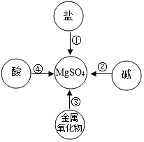
练习3
某同学在学习了金属及其化合物之间的转化规律后，绘制了可以通过一步反应制取MgSO₄的思维导图，其中所选用的物质错误的是（ ）
B
A.①—Mg B.②—MgCl₂
C.③—H₂SO₄ D.④—Mg(OH)₂
三、八圈图应用
A、Mg可以与盐溶液反应生成硫酸镁：Mg +CuSO₄=MgSO₄+Cu正确；
B、碱溶液与氯化镁反应生成氢氧化镁，不能生成硫酸镁，错误；
C、MgO+H₂SO₄=MgSO₄+H₂O，金属氧化物氧化镁能与硫酸反应生成硫酸镁，正确；
D、Mg(OH)₂+H₂SO₄=MgSO₄+2H₂O
硫酸能与碱氢氧化镁反应生成硫酸镁，正确。

Slide 31
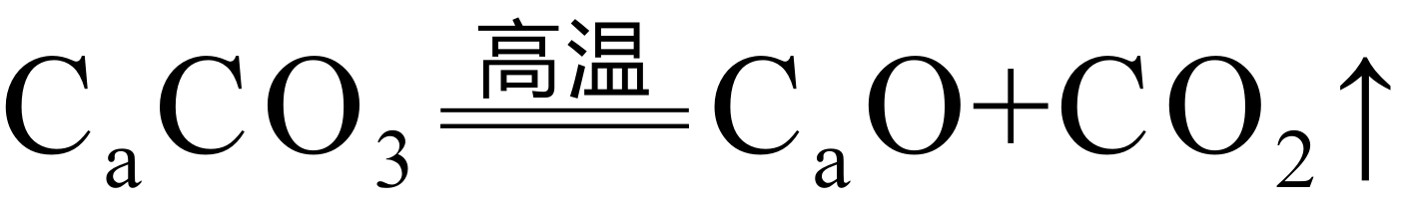
练习4
C
下列物质的变化中，只有加酸才能一步实现的是( )
A.CaCO₃→CO₂ B.Zn→ZnSO₄
C.CuO→CuCl₂ D.KOH→KCl
B、由于锌的活动性较强，能与硫酸、硫酸铜溶液等发生反应而得到硫酸锌，故B选项错误
Zn+H₂SO₄=ZnSO₄+H₂↑
Zn+CuSO₄=ZnSO₄+Cu
C、氧化铜是碱性氧化物只有与盐酸反应可生成氯化铜，故C选项正确；
CuO+2HCl=CuCl₂ +H₂O
D、KOH是可溶性的碱，可与稀盐酸和氯化镁等物质反应生成氯化钾，故D选项错误。
KOH+HCl=KCl+H₂O
2KOH+MgCl₂=2KCl+Mg(OH)₂↓
A、碳酸钙是不溶于水的含氧酸盐，既可以高温下分解生成CO₂,又可以与盐酸反应产生CO₂，故A选项错误；
CaCO₃+2HCl=CaCl₂+H₂O+CO₂↑
三、八圈图应用

Slide 32
练习5
小明同学归纳总结了初中所学稀硫酸的化学性质，并用H₂SO₄+X→盐+Y”这种表达式进行整理，下列小明的观点错误的是（ ）
A
选项 | X的物质类别 | 观点描述
A | 金属 | 若X为Cu，则反应能够发生
B | 碱性氧化物 | 若X为MgO，则Y为H₂O
C | 碱 | 若X为NaOH，则盐为Na₂SO₄
D | 盐 | 若X为BaCl₂，则生成白色沉淀
金属
三、八圈图应用
碱性
氧化物
解析：
A选项Cu为氢后金属，不能与稀硫酸反应。
B中MgO+H₂SO₄=MgSO₄+H₂O
C中2NaOH+H₂SO₄=Na₂SO₄+2H₂O
D中BaCl₂+H₂SO₄ =BaSO₄↓+2HCl
碱
H₂SO₄
盐

Slide 33
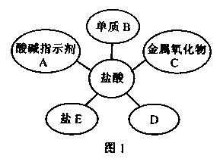
练习6
盐酸是实验室常用的试剂，也是重要的化工原料，茜茜同学归纳出盐酸的五条化学性质（如图1所示，连线表示相互反应）；
金属
碱性
氧化物
碱
HCl
三、八圈图应用
盐
请根据图示回答下列问题。
（1）如图1所示。①若将紫色石蕊溶液滴加到盐酸溶液中，溶液变______色。②B不可能是 （填序号）
a. Mg b. Fe c. Ag d. Zn
③若C为铁锈，C与盐酸反应的化学方程式是
_____________________________
④D所表示的物质类别是___________。
⑤若E为碳酸钠，D与E反应的化学方程式是
_____________________________
红
C
Fe₂O₃+6HCl=2FeCl₃+3H₂O
碱
Na₂CO₃+Ca(OH)₂=2NaOH+CaCO₃↓

Slide 34
练习7
下列反应能发生且化学方程式正确的是（ ）
A、CaCO₃+Cu(OH)₂==Ca(OH)₂+CuCO₃↓
B、Cu+H₂SO₄==CuSO₄+H₂↑
C、Fe(OH)₃+3HCl==FeCl₃+3H₂O
D、NaOH+KNO₃==KOH+NaNO₃
C
三、八圈图应用
解析：
A中盐和碱的反应，反应物需要都可溶，CaCO_{3、}
Cu(OH)₂ 都不溶于水，反应不能发生。
B中Cu是氢后金属，不与稀硫酸反应。
C是碱和酸生成盐和水，属于复分解反应，正确。
D是碱和盐反应，生成物必须符合复分解反应条件，但KOH、NaNO₃都是溶于水的物质，该反应不正确。

Slide 35
练习8
在M+N→盐+水的反应中，M和N不可能是（ ）
A、HCl和NaOH
B、CO₂和Ca(OH)₂
C、H₂SO₄和Fe₂O₃
D、AgNO₃和BaCl₂
D
三、八圈图应用
解析：
A是酸+碱
B是酸性氧化物+碱
C是酸+碱性氧化物
D是盐+盐
盐+水
盐+水
盐+水
两种新盐

Slide 36

练习9
C
要完成下列转化，通过一步反应不能实现的是（ ）
A、Ba(OH)₂→BaCl₂ B、Fe₂O₃→Fe
C、CuO→Cu(OH)₂ D、BaCl₂→Ba(NO₃)₂
解析：
Ba(OH)₂ +2HCl=BaCl₂ +2H₂O 或
Ba(OH)₂+CuCl₂=BaCl₂ +Cu(OH)₂↓
Fe₂O₃ +3H₂ 2Fe + 3H₂O 或
2Fe₂O₃ +3C 4Fe + 3CO₂↑ 或
Fe₂O₃ +3CO 2Fe + 3CO₂
CuO不溶于水也不与水反应，故选C
CuO+2HCl=CuCl₂+H₂O 和
CuCl₂+2NaOH=2NaCl+Cu(OH)₂↓
BaCl₂ +2AgNO₃=Ba(NO₃)₂ +2AgCl↓
三、八圈图应用

Slide 37

练习10
完成下列转化的化学方程式：
C→CO₂→CaCO₃→CaO→Ca(OH)₂→CaCl₂
① ② ③ ④ ⑤
非金属→酸氧→盐→ 碱氧→ 碱→ 盐
思路：八圈图中的物质分类：
三、八圈图应用
金属
非金属
①C+O₂ CO₂
②CO₂+Ca(OH)₂=CaCO₃↓+H₂O
碱性
氧化物
酸性
氧化物
③CaCO₃
CaO
+CO₂↑
酸
④CaO+H₂O=Ca(OH)₂
碱
⑤Ca(OH)₂+2HCl=CaCl₂+2H₂O 或
Ca(OH)₂+MgCl₂=CaCl₂+Mg(OH)₂↓
盐
盐

Slide 38
练习11
用Zn、ZnO、Zn(OH)₂、ZnCO₃、CuCl₂、盐酸六种物质制备ZnCl₂的方法共有（ ）
A、3种 B、4种 C、5种 D、6种
C
Zn
解析：
Zn+2HCl=ZnCl₂+H₂↑
ZnO+2HCl=ZnCl₂+H₂O
Zn(OH)₂+2HCl=ZnCl₂+2H₂O
ZnCO₃+2HCl=ZnCl₂+H₂O+CO₂↑
Zn+CuCl₂=ZnCl₂+Cu
三、八圈图应用
ZnO
Zn(OH)₂
HCl
ZnCO₃
CuCl₂

Slide 39
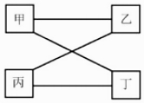
练习12
甲、乙、丙、丁四种物质间的反应如图所示，下列选项符合图示反应关系的是 （ ）
CD
选项 | 甲 | 乙 | 丙 | 丁
A | CuO | H₂SO₄ | CO₂ | O₂
B | Na₂SO₄ | Ba（OH）₂ | HCl | Ba（NO₃）₂
C | NaOH | CO₂ | Ca（OH）₂ | MgCl₂
D | Mg | CuCl₂ | NaOH | H₂SO₄
三、八圈图应用

Slide 40



练习13
下列各组转化关系中的反应为初中化学常见的反应，其中的“→”表示某种物质可一步反应生成另一种物质。甲、乙、丙三种物质不符合对应“转化关系”的是( )
D
选项 |  | A | B | C | D
转化关系
物质 | 甲 | H₂O₂ | C | CaCO₃ | FeCl₂
 | 乙 | O₂ | CO | CO₂ | Fe
 | 丙 | H₂O | CO₂ | Na₂CO₃ | Fe₂O₃
三、八圈图应用
Fe₂O₃是碱性氧化物，碱性氧化物+酸=盐+水
复分解反应前后同种元素化合价不变的原则
Fe₂O₃+6HCl=2FeCl₃+3H₂O
∴Fe₂O₃→FeCl₂

Slide 41
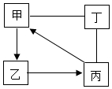
练习14
甲、乙、丙、丁均为初中化学常见的物质，它们之间的部分转化关系如图所示部分反应物、生成物和反应条件已略去“—”表示物质之间能发生化学反应“→”表示物质之间的转化关系。下列推论不正确的是（ ）
D、若丙是二氧化碳，丁是熟石灰，则甲可以是碳酸钠，乙可以是碳酸钙。则氢氧化钙可以通过复分解反应与碳酸钠等转化为碳酸钙沉淀，故推论正确；
C、若甲是碳酸钠，乙是硫酸钠，若丁是氯化钡，则丙是含钠或碳酸根的盐或碱，但没有符合要求的物质，故推论错误；
C
三、八圈图应用
A. 若甲是碳酸钙，则乙转化成丙的反应可以是放热反应
B. 若乙是常用的溶剂，则丁可以是单质碳
C. 若甲是碳酸钠，乙是硫酸钠，则丁可以是氯化钡
D. 若丙是二氧化碳，丁是熟石灰，则丁可以通过复分解反应转化为乙
A、若甲是碳酸钙，碳酸钙能够转化为氧化钙，氧化钙和水反应产生氢氧化钙属于放热反应，因此乙为氧化钙，丙为氢氧化钙，因为碳酸钙是不溶于水的碳酸盐，所以丁可以是盐酸，则乙转化成丙的反应是放热反应，故推论正确；
B、若乙是常用的溶剂水，水可以分解产生氧气，氧气可以和碳反应，碳可以和二氧化碳反应，因此甲是二氧化碳，乙是水，丙是氧气，丁是碳，故推论正确；

Slide 42
练习15
除去下列物质中的杂质，所选试剂及操作方法错误的是（ ）
D
选项 | 物质括号内为杂质 | 选用试剂及操作方法
A | CO₂(CO) | 通过足量的灼热氧化铜
B | Cu粉Fe粉 | 加过量的稀盐酸，过滤
C | FeCl₂溶液CuCl₂ | 加过量铁粉，过滤
D | CaO粉末CaCO₃粉末 | 加足量的水，充分搅拌后过滤
三、八圈图应用
D、CaO能与水反应生成氢氧化钙，碳酸钙难溶于水，反而会把原物质除去，不符合除杂原则，故选项所采取的方法错误。
B、因为铁是氢前金属，铜是氢后金属，所以Fe粉能与过量的稀盐酸反应生成氯化亚铁溶液和氢气，铜不能与稀盐酸反应，再过滤，能除去杂质且没有引入新的杂质，符合除杂原则，故选项所采取的方法正确。
C、因为铁的活动性比铜强，所以过量铁粉能与溶液反应生成氯化亚铁溶液和铜，再过滤，能除去杂质且没有引入新的杂质，符合除杂原则，故选项所采取的方法正确。
A、CO能与灼热的氧化铜反应生成铜和二氧化碳，能除去杂质且没有引入新的杂质，符合除杂原则，故选项所采取的方法正确。

Slide 43
练习16
下列选用的除杂试剂和实验操作都正确的是（括号内为杂质）( )
A
选项 | 物质 | 除杂试剂 （足量） | 操作方法
A | CO(CO₂) | 氢氧化钠溶液 | 气体通过盛有氢氧化钠溶液的洗气瓶
B | K₂CO₃(KCl) | 稀盐酸 | 加入稀盐酸、蒸发、结晶
C | FeSO₄(CuSO₄) | 锌粉 | 加入锌粉并过滤
D | Zn(Fe) | 稀硫酸 | 加入稀硫酸，过滤
三、八圈图应用
C、Zn的金属活动性比铁和铜都强，FeSO₄和CuSO₄均能与锌粉反应，不但能把杂质除去，也会把原物质除去，不符合除杂原则，故选项所采取的方法错误。
D、Fe和Zn在金属活动性顺序表中均排在氢之前，均能与稀硫酸反应，不但能把杂质除去，也会把原物质除去，不符合除杂原则，故选项所采取的方法错误。
A、CO₂是酸性氧化物能与氢氧化钠溶液反应生成碳酸钠和水，CO不与氢氧化钠溶液反应，能除去杂质且没有引入新的杂质，符合除杂原则，故选项所采取的方法正确。
B、K₂CO₃能与稀盐酸反应生成氯化钾、水和二氧化碳，反而会把原物质除去，不符合除杂原则，故选项所采取的方法错误

Slide 44
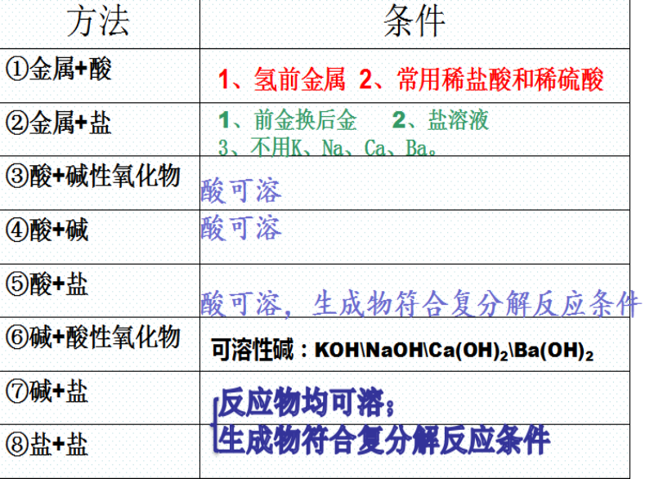
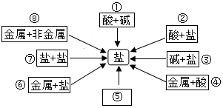
练习17
学习了单质、氧化物、酸、碱、盐的性质后，发现有很多不同类别的物质在发生反应时都有盐生成（其它物质省略）如图所示。请回答：
（1）若盐是硫酸钾，则①中发生反应的化学方程式为____________________________。
（2）若盐是硝酸铜，由⑦来实现的化学方程式为：_____________________________________。
（3）若盐是氯化亚铁，则在已显示的变化中可以通过置换反应来实现的有______.(填序号)
（4）图中⑤处应补充的文字是______________（写一种，不能与图中已有信息重复）
H₂SO₄+2KOH=K₂SO₄+2H₂O
CuSO₄+Ba(NO₃)₂=Cu(NO₃)₂+BaSO₄↓
④⑥
三、八圈图应用
酸+金属（碱性）氧化物

Slide 45
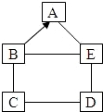
练习18
已知A、B、C、D、E分别是盐酸、硫酸铜溶液、氢氧化钠溶液、镁和氧化镁中的一种，它们之间的关系如图：一定条件下B可以生成A，其余相互连线的两种物质间能发生化学反应．请回答：
(1)写出下列物质的化学式：B______，E______．
(2)写出C、D两种物质发生反应的化学方程式：________________________________.
(3)图中各反应的类型不含有四种基本反应类型中的______反应．
Mg HCl
三、八圈图应用
CuSO₄+2NaOH=Na₂SO₄+Cu(OH)₂↓
分解
由“一定条件下B可以生成A”的反应特点，根据反应前后元素种类不变，一般说来，生成物A与反应物B含有相同的组成元素，而在盐酸、硫酸铜溶液、氢氧化钠溶液、镁和氧化镁五种物质中，镁和氧化镁符合这个条件，则B为镁、A为氧化镁；“其余相互连线的两种物质间能发生化学反应”，A、B两物质都能和E发生反应，在五种物质中既与镁又与氧化镁反应的物质只有盐酸，所以E为盐酸；B能和C反应，除E盐酸外其余物质中能和镁发生反应的物质为硫酸铜，所以C为硫酸铜；最后剩余的物质氢氧化钠就是D．酸、碱、盐、金属氧化物四类物质之间所发生的反应都属于复分解反应．
MgO
Mg
HCl
CuSO₄
NaOH

Slide 46
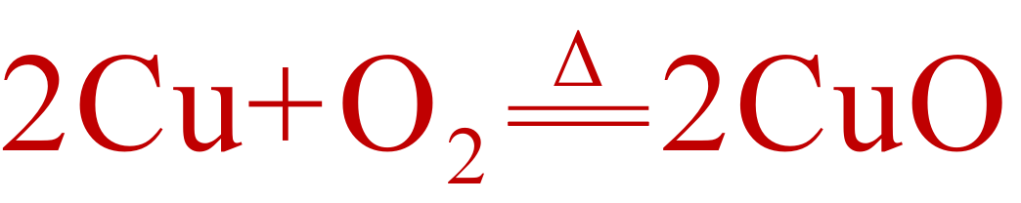
练习19
在下列转化关系中，各物质均是初中化学常见物质，其中甲、乙、丙属于单质，A为黑色固体，C属于盐．
①甲+乙 B ②甲+丙
A
③A+D→C+B ④C+E→Cu（OH）₂↓+NaCl
回答下列问题：
（1）用化学式表示：乙 ；B ．
（2）反应②的化学方程式为 ．
（3）反应④的化学方程式为 ．
三、八圈图应用
H₂ H₂O
CuCl₂+2NaOH=Cu(OH)₂↓+2NaCl
解析：
④CuCl₂+2NaOH=Cu(OH)₂↓+2NaCl
∵C是盐
∴C是CuCl₂，D是NaOH。
甲是O₂,丙是Cu，A是CuO，不溶于水的碱性氧化物
③CuO+2HCl=CuCl₂+H₂O
∴B是H₂O，由①可知乙是H₂

Slide 47
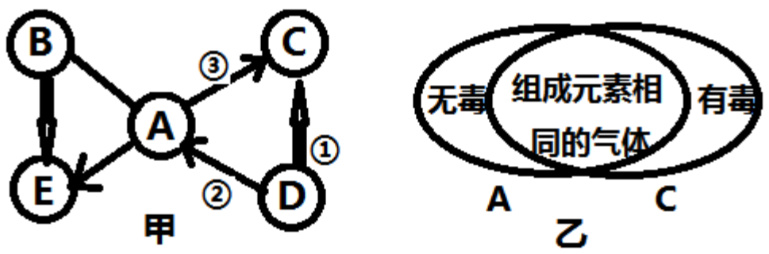
练习20
主要成分CaCO₃
A～E是初中化学常见的物质，E是大理石的主要成分，它们的相互转化关系如图中甲所示。“—”表示相互间能反应，“→”表示能转化。部分反应条件、反应物、生成物已略去。图乙表示的是A、C的相关信息。
请回答下列问题。
(1)B的化学式为___________。
(2)C的用途之一为_________________________。
(3)①②③三个反应的基本反应类型都可以为______________。
(4)A→E反应的化学方程式为_______________________________。
Ca(OH)₂
2CO
③的反应反应转化 是化合反应，D既可以生成CO又可以生成CO₂,D不是O₂,就是碳单质，反应①和反应②都属于化合反应，①②③都是化合反应。
CO
C+CO₂
CO₂
三、八圈图应用
CaCO₃
CO₂
CO
由B生成盐的情况很多，但能跟酸性氧化物CO₂反应生成CaCO₃的物质只有Ca(OH)₂
Ca(OH)₂
做燃料或做还原剂
化合反应
CO₂+Ca(OH)₂=CaCO₃↓+H₂O

Slide 48


